Slide 1

国家电投集团科学技术研究院
核能软件自主化
及物理屏蔽类软件研制进展
2016.9.22 东莞
www.nucosine.com
第四届全国大型粒子加速器辐射防护学术研讨会

Slide 2

CONTENT
1. 公司概况
2. COSINE软件包研发
3. 物理屏蔽类软件核心应用与拓展
4. 小结与讨论

Slide 3




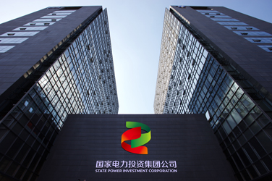





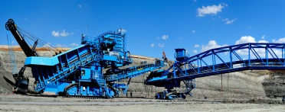
国家电力投资集团公司
2015
国家电力投资集团公司（简称国家电投）是经党中央、国务院批准，由中国电力投资集团公司与国家核电技术公司合并重新组建的大型国有企业，注册资本金450亿元，资产总额7223亿元。
5.12
联合重组
国家电投 是全国唯一同时拥有水电、火电、核电、新能源资产的综合能源企业集团，业务涵盖电力、煤炭、铝业、物流、金融、环保、高新产业等领域，装机规模10044万千瓦，清洁能源比重占39.59%，煤炭产能8040万吨，电解铝产能272万吨，铁路运营里程505公里，境外项目分布在缅甸、马耳他、土耳其、日本、巴基斯坦等35个国家和地区。

Slide 4
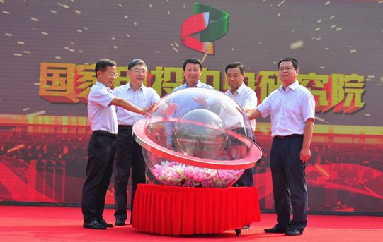
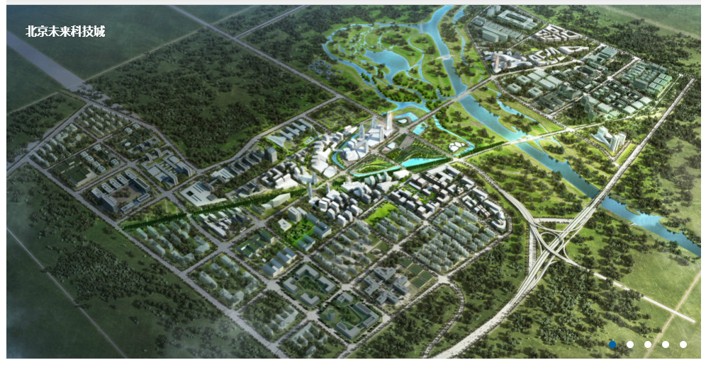
国家电投集团科学技术研究院 公司概况
中央研究院于2015年9月揭牌成立，注册资金12亿元。坐落于北京市未来科技城，是国家电投集团公司五大支持保障平台之一。
中央研究院是集团公司的 科技创新平台、战略决策支持机构、高层次科技人才聚集基地。

Slide 5
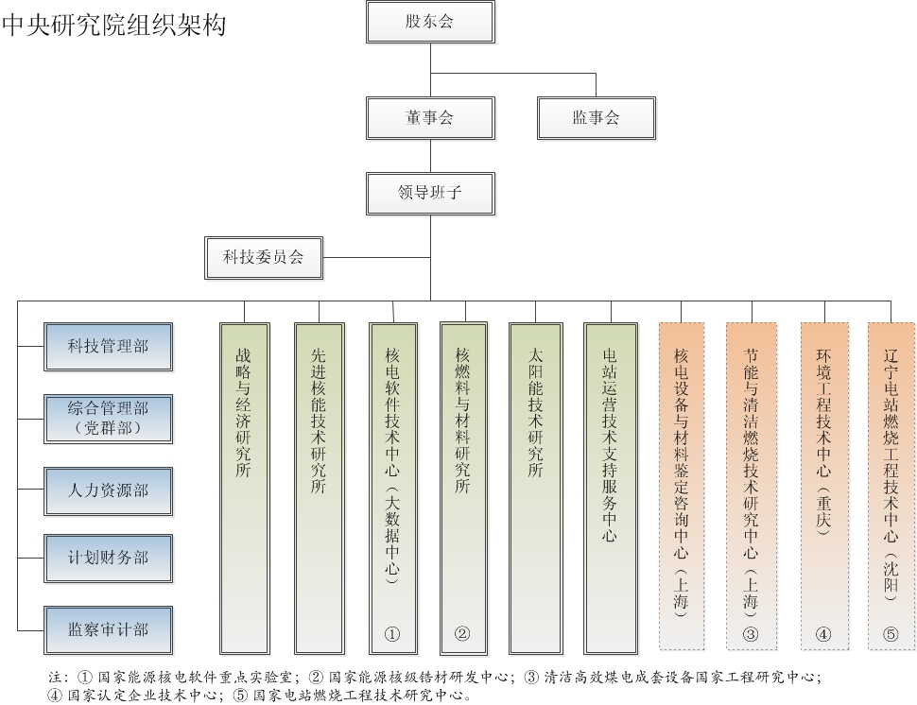
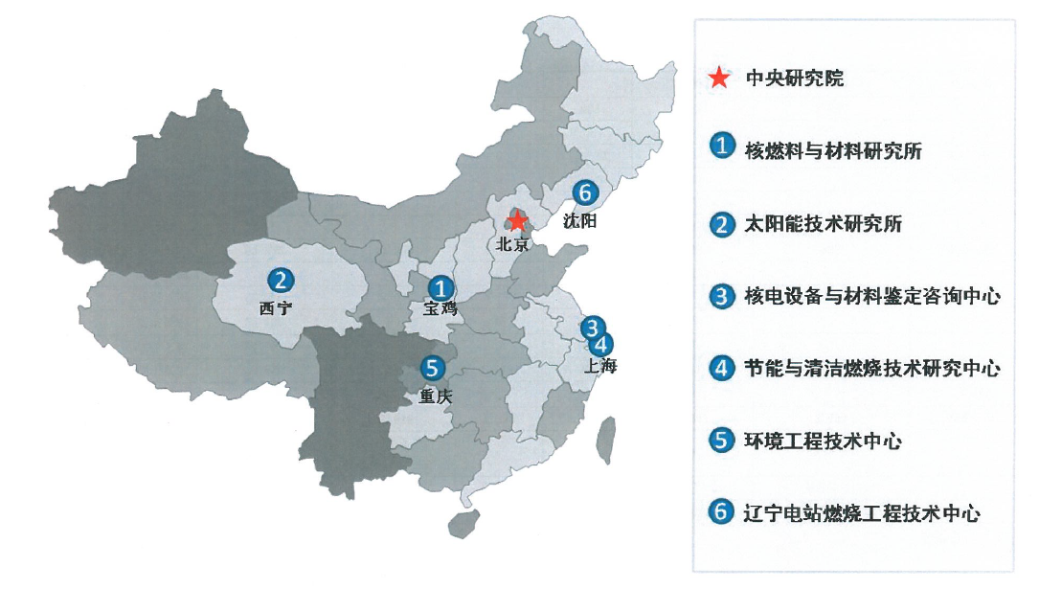
中央研究院 组织架构
中央研究院下设5个职能部门，10个研究机构。
10个研究机构中，6个由中央研究院直接管理，4个依托其原单位进行日常管理，研究院统筹规划发展方向。

Slide 6

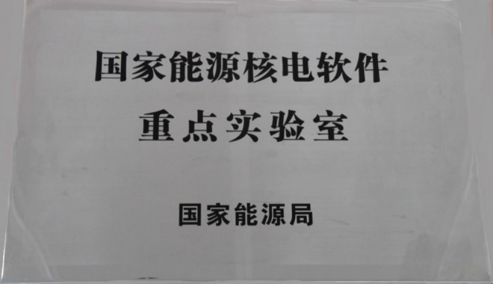
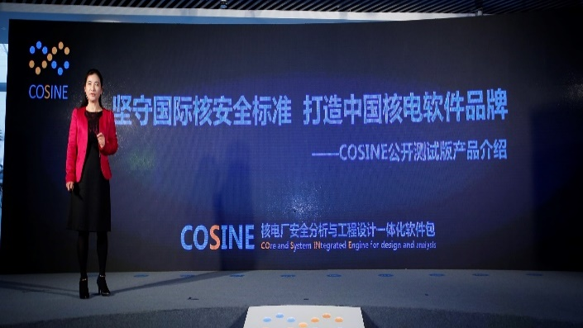
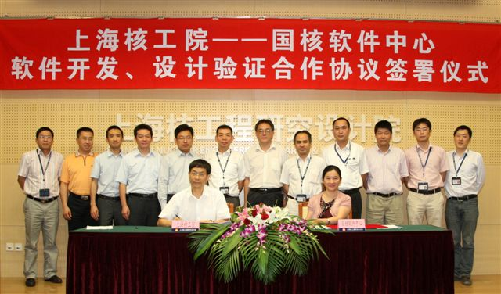
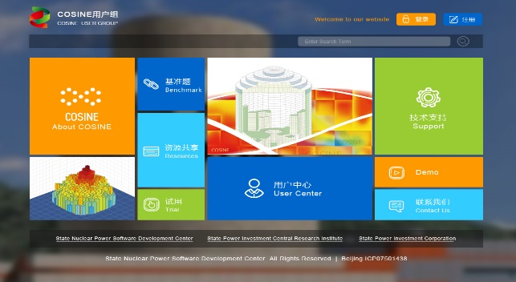
核电软件技术中心（大数据中心） 发展概况
2010年5月成立，直属国家核电总部（分支机构）
国内唯一专业从事核电软件研发的单位
2011年9月，获批能源局重点实验室
2012年，依托上海院，成立上海工程测试中心
2015年，发布公开测试版，成立COSINE用户组

Slide 7
核电软件技术中心（大数据中心） 组织架构
主任
President
副主任
Vice President
总工程师
Chief Engineer
顾问
Consultant
综合管理部
General Management Dept.
项目管理部
Project Management Dept.
产品开发部
Product Development Dept.
大数据技术室
Big Data Technology Division
总体室
General Design Division
热工安全室
Reactor T-H & Safety Division
物理屏蔽室
Reactor Physics & Radiation Shielding Division
信息管理与技术支持室
IT Management Division
先进模拟技术研究室
Advanced Simulation Tech.
Research Division
上海测试中心
Shanghai Testing Center

Slide 8

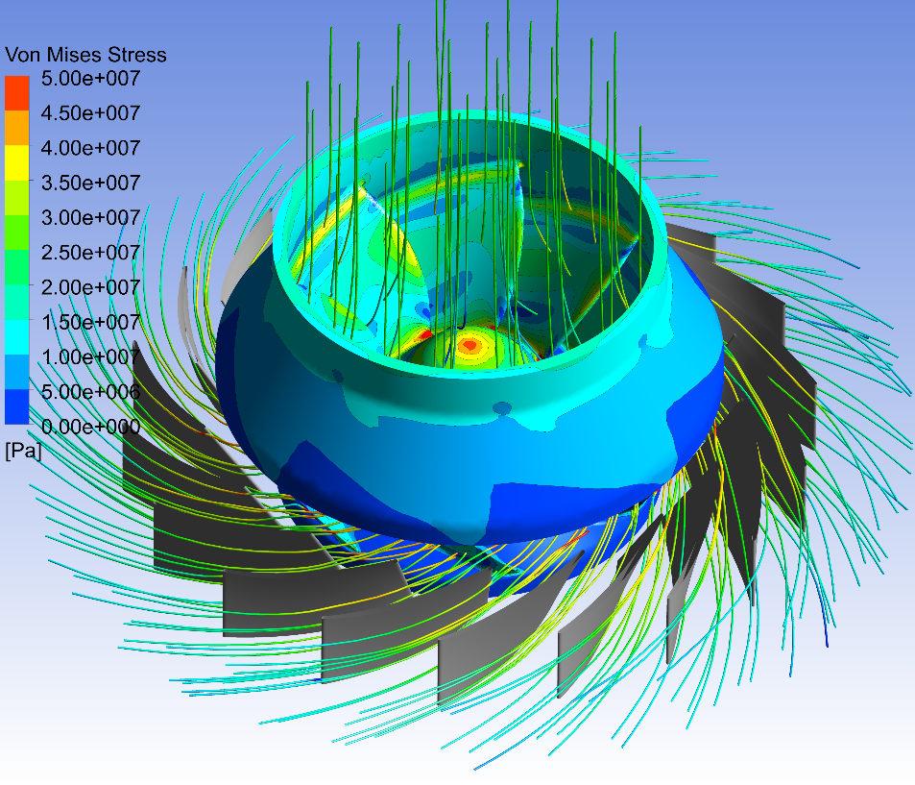
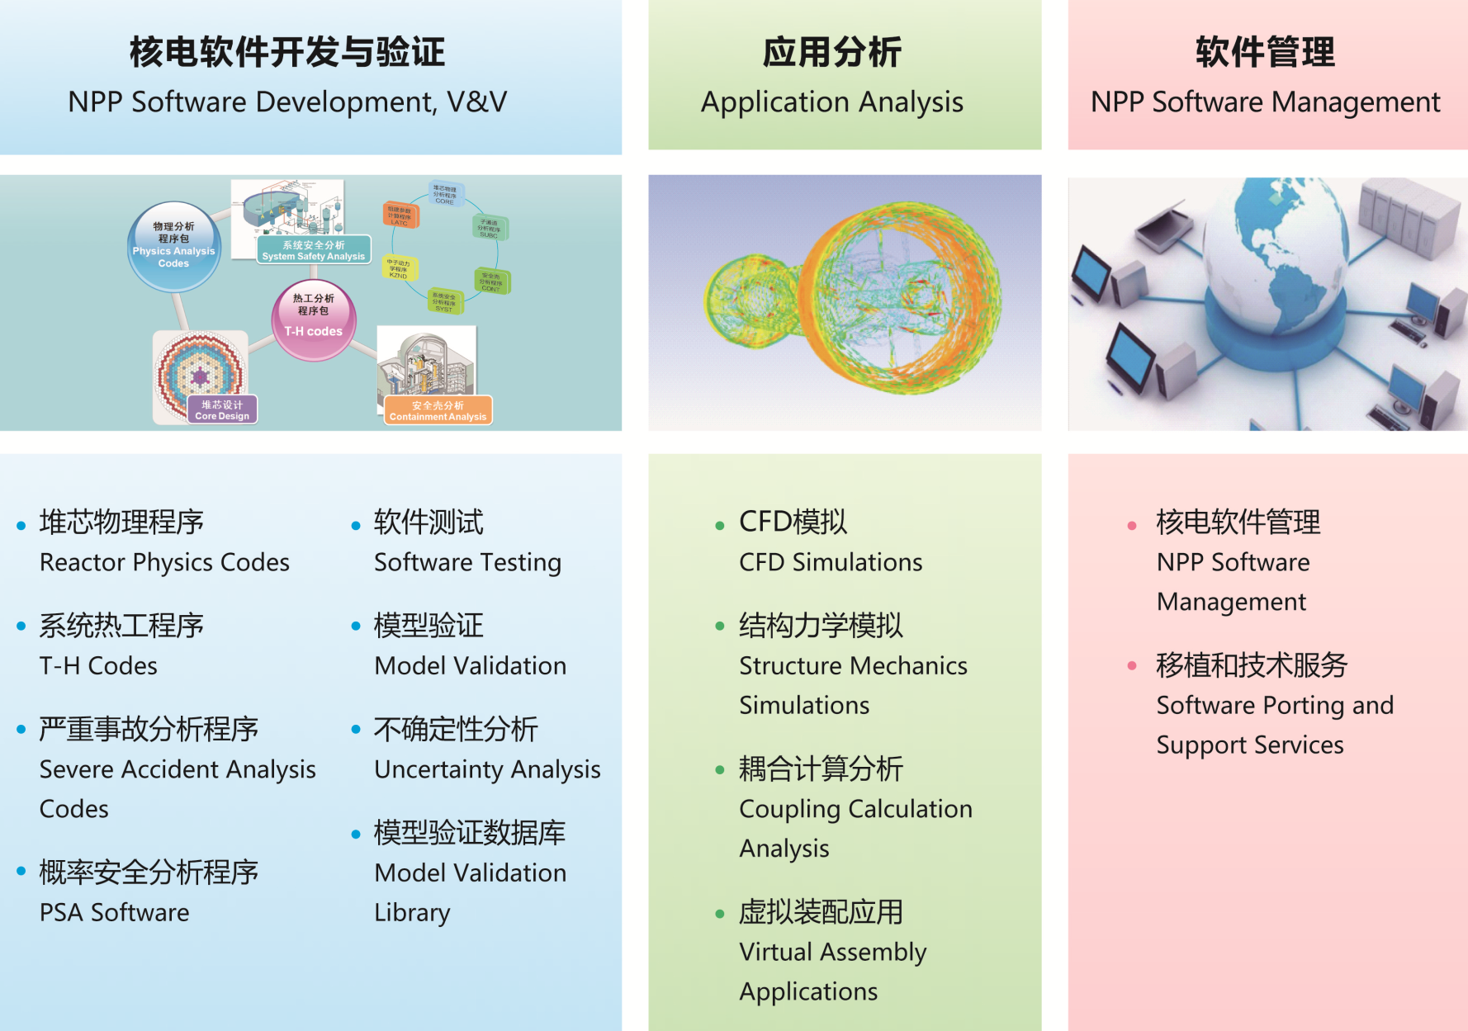

核电软件技术中心（大数据中心） 业务领域
NPP Software Development
Application Analysis
NPP Software Management
Big Data Center (SPIC)
NPP Software Develop
-ment & Verification
Model Validation
& Assessment
Software Testing
Uncertainty Analysis
Model Validation Database
CFD Simulation
Structure Mechanics
Simulation
Coupling Calculation
Analysis
Virtual Assembly
Applications
NPP Software
Management
Software Porting and
Support Services
Software Product
Marketing & Training
Big Data Platform
Construction
Sustainable Data
Ecosystem Establishment
Sharing Mechanism
Construction

Slide 9
CONTENT
1. 公司概况
2. COSINE软件包研发
3. 物理屏蔽类软件核心应用与拓展
4. 小结与讨论

Slide 10
突破产业瓶颈，打造中国品牌
专业化管理、产学研合作、跻身国际前沿
国际标准
中国品牌
完整核心
设计软件
工程应用评估
核安全取证
法规标准
整套
核电软件
试验评估

Slide 11
聚合行业优势力量，搭建国家级研发平台

Slide 12
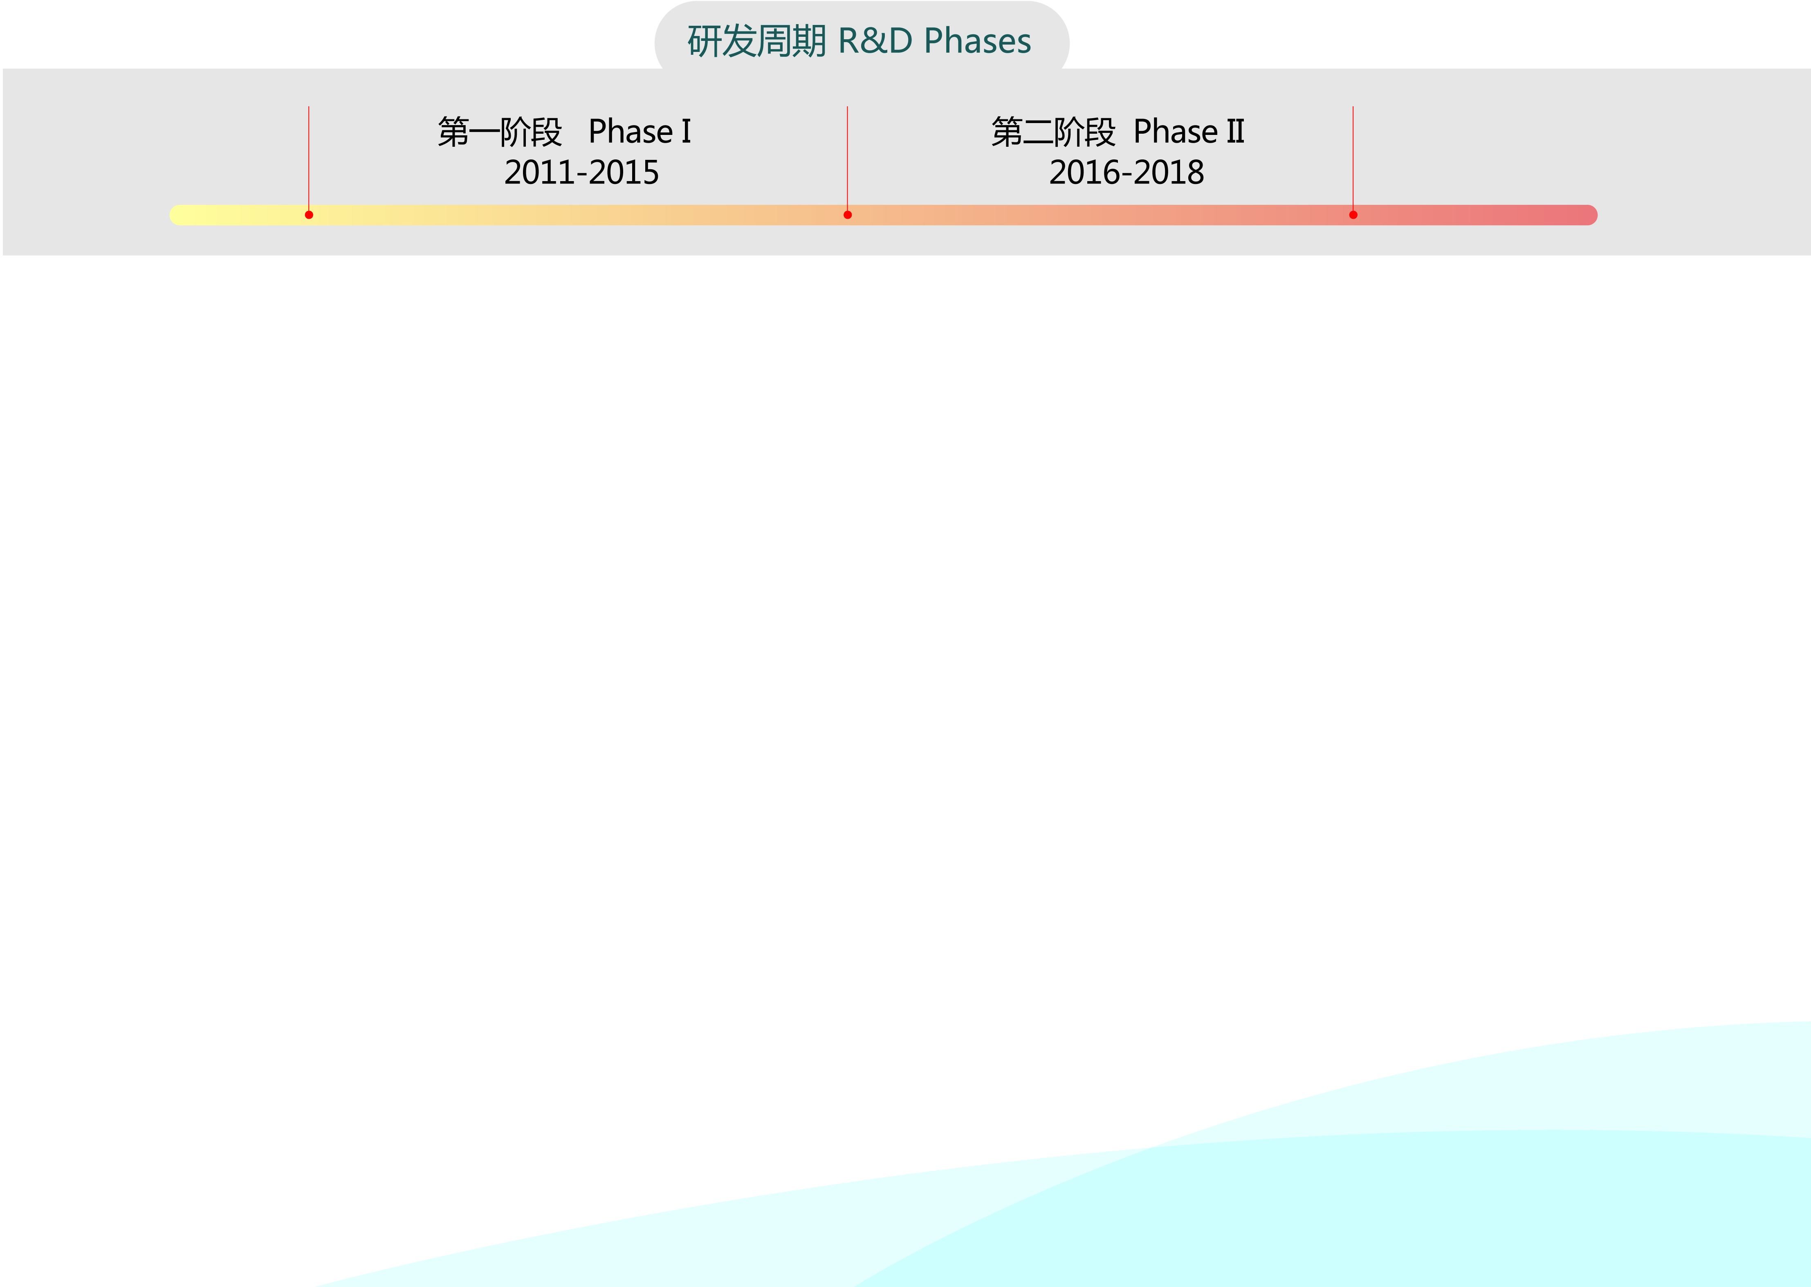

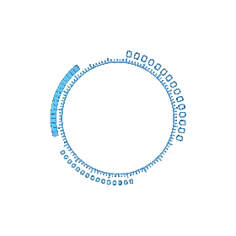

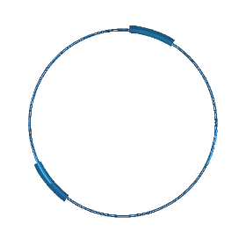

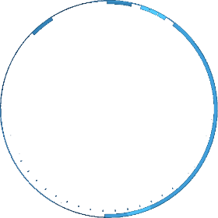
核电关键设计软件自主化技术研究
软件开发标准及方法研究
数据库建设研究
严重事故软件研发
COSINE
计划
堆芯物理-热工设计与分析软件研发
群常数软件研发
概率论软件研发
燃料设计软件研发

Slide 13
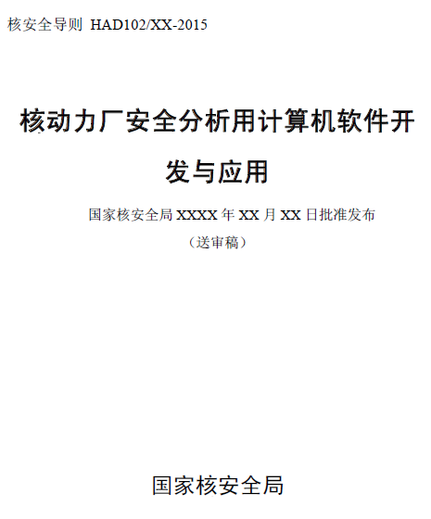
研究国际先进核电法规标准，制定核电软件开发规范与标准
2012年，国家核安全局委托，核电软件中心联合核与辐射安全中心编制我国核电软件相关核安全导则
《核动力厂安全分析用计算机软件开发与应用》
吸收NRC RG1.203（瞬态与事故分析方法）和
IAEA SSG-2（核动力厂确定论安全分析）等
建议的评价模型开发和评估方法及模型要求
2015年，导则“报批稿”已通过国家核安全局审查
该导则为规范我国核电软件开发、评估和评审
提供了法规依据
1
法规标准
2
整套核电软件
3
模型评估基础

Slide 14

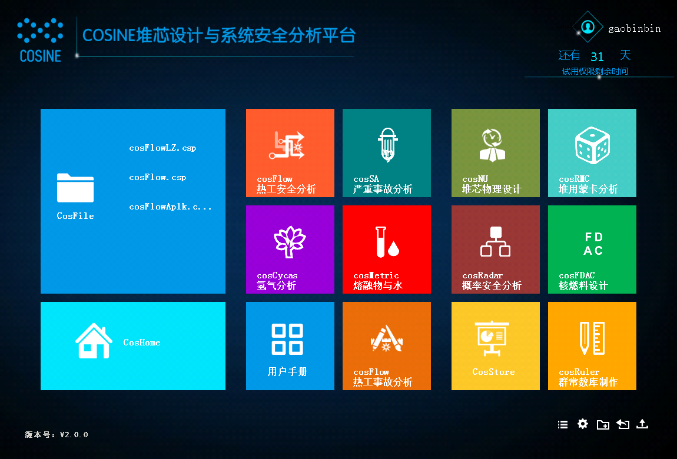
成功开发成套核电厂设计与安全分析软件，形成品牌产品：COSINE
核电厂安全分析与工程设计一体化软件包
COre and System INtegrated Engine for design and analysis
1
法规标准
2
整套核电软件
3
模型评估基础

Slide 15
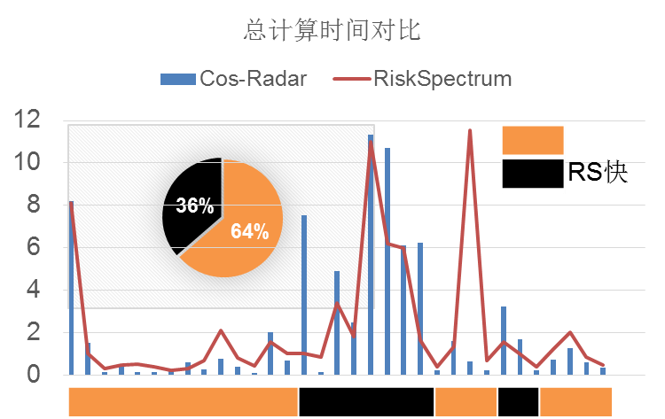
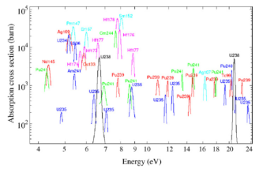
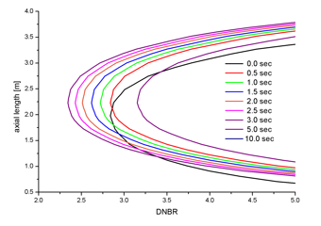
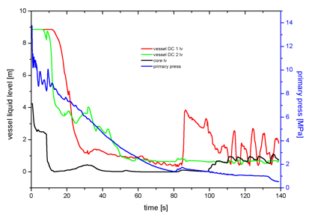
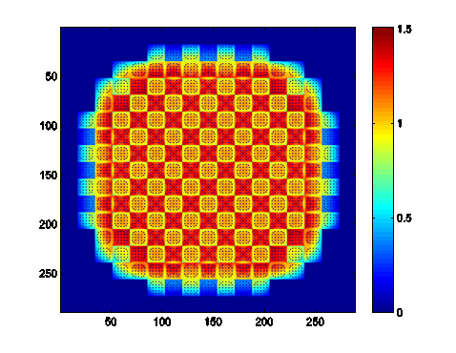
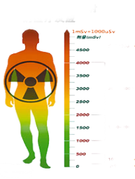
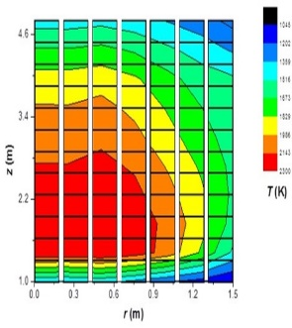
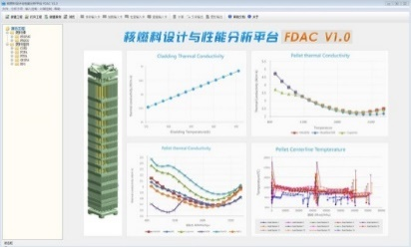
实现一体化软件设计技术
确定论事故分析
系统安全分析 cosSyst
子通道分析 cosSubc
安全壳分析 cosCont
概率安全分析
概率安全分析cosRadar
核数据研制
群常数制作cosRuler
热工水力设计
子通道分析 cosSubc
堆芯物理设计
组件参数计算 cosLatc
堆芯物理分析 cosCore
中子动力学计算 cosKind
换料优化 cosLoad
严重事故分析
堆芯机理分析cosSa
源项分析cosSa
蒸汽爆炸分析cosMetric
氢气安全分析cosCycas
燃料设计
燃料棒性能分析cosFDAC/cosROPE
核燃料组件设计cosFDAC
辐射屏蔽设计
辐射源项分析cosShield
屏蔽设计cosShield
堆用蒙卡分析 cosRMC

Slide 16
建立核电软件开发和评估生命周期
项目预研
风险识别
验证、确认
测试版发布
交付及服务
模型评估
需求分析
需求分析
验证、确认
确认
系统测试
整体现象评估
架构设计
验证、确认
集成测试
确认
编制PIRT表
详细设计
单元测试
分离现象评估
验证
确认
编码实现
数据收集及分析

Slide 17
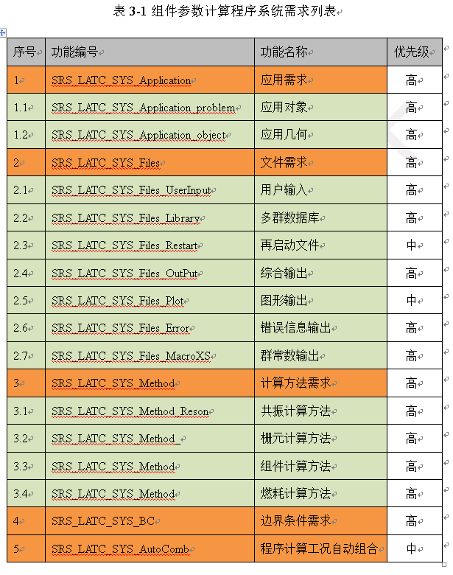
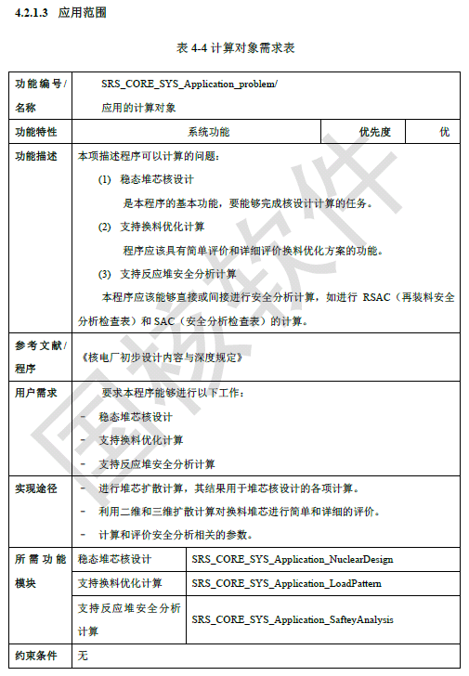
Requirement Analysis
Theory Manual
Coding
Software Design
Testing
建立完整的软件需求文档-需求规格书

Slide 18
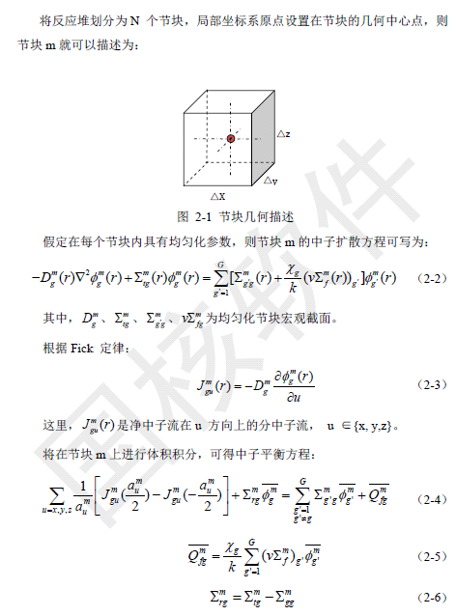
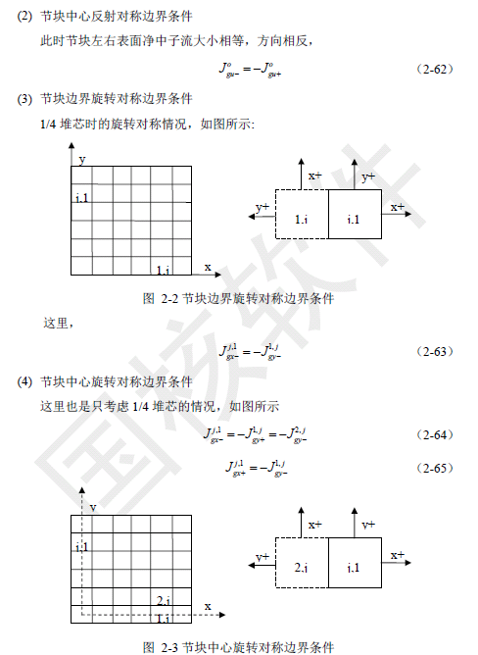
Requirement Analysis
Theory Manual
Coding
Software Design
Testing
建立完整的软件需求文档-理论手册

Slide 19
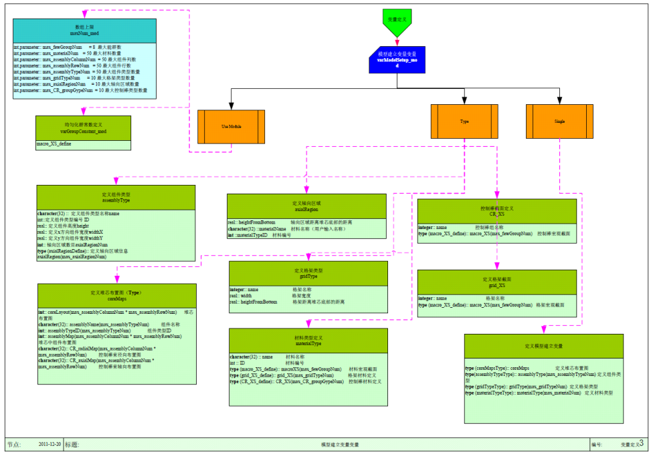
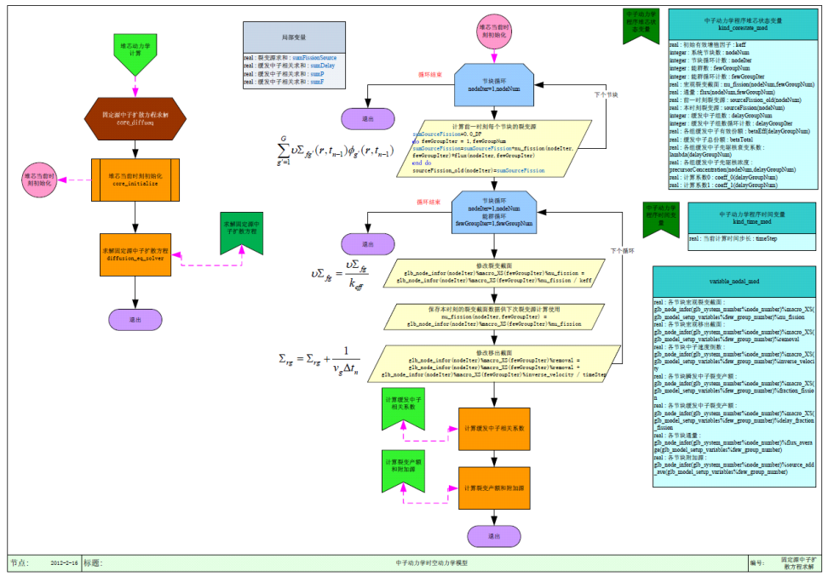
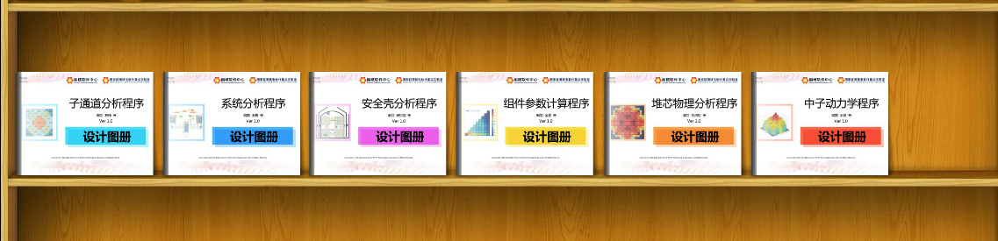
Requirement Analysis
Theory Manual
Coding
Software Design
Testing
建立详细的软件设计图-架构设计和模块设计
Variables Definition
Flowchart Design

Slide 20
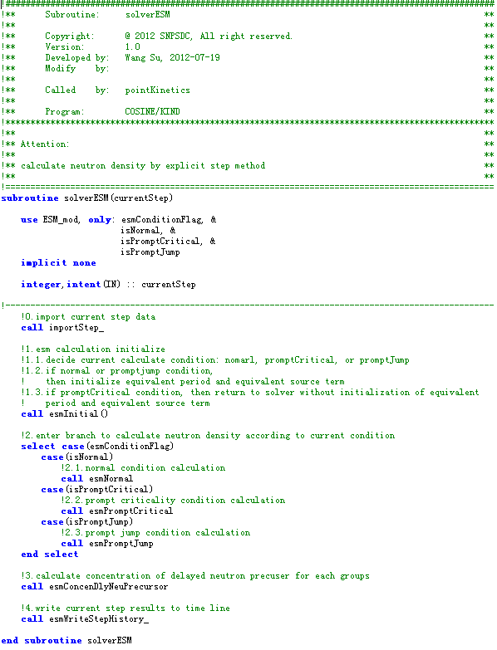
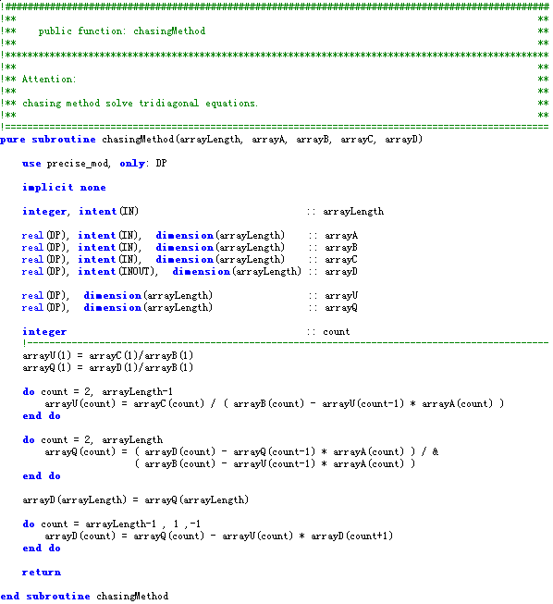
Requirement Analysis
Theory Manual
Coding
Software Design
Testing
基于先进软件工程理念，自主开发程序所有源代码

Slide 21
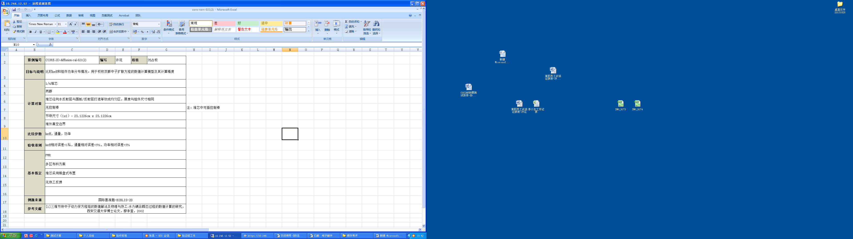
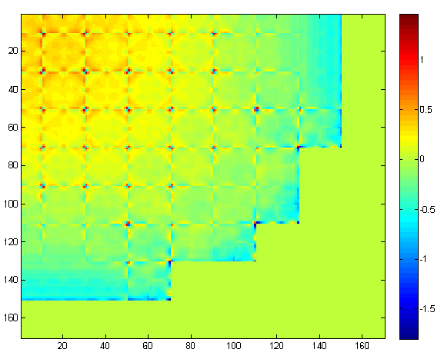
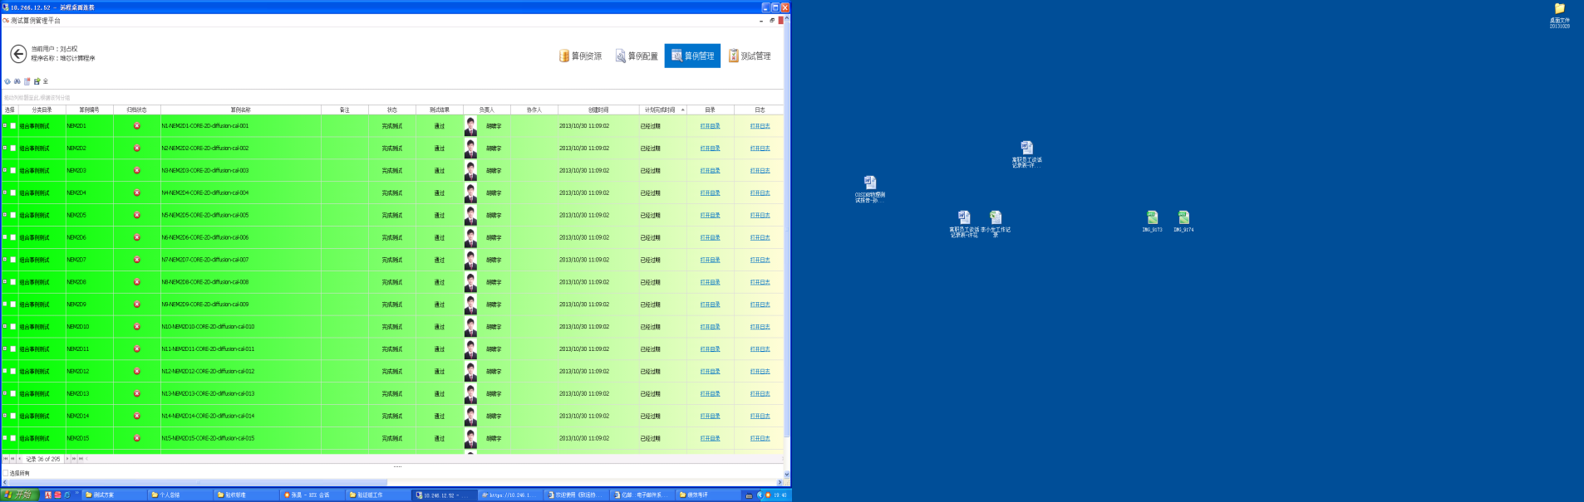
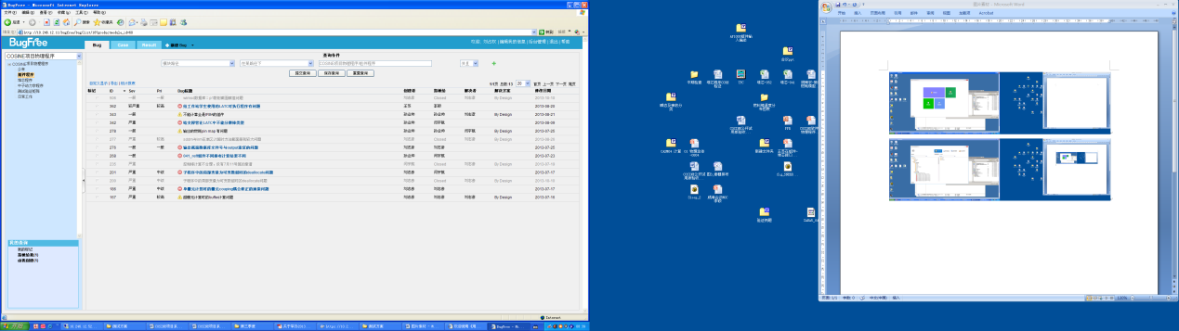
Requirement Analysis
Theory Manual
Coding
Software Design
Testing
建立完整测试矩阵和管理手段，完成软件的全面验证测试
Function Test
Simple-Case Test
几何测试
变量测试
输运计算
简单几何
数据传递测试
计算流程测试等
Combination-Case Test
复杂几何
组合工况
单项功能等
Comprehensive-Case Test
Engineering Verification Test
组件系统
核电厂模型
实际工况
系统联调等
扩散计算
反馈计算
多种功能
堆芯系统
。。。
例题编号 | 测试工况
CORE-3D-diffusion-cal-1 | 1/4堆芯-两群-有反射层-有控制棒-节块（1x1）-边界条件（中心对称）
CORE-3D-diffusion-cal-2 | 1/4堆芯-两群-有反射层-有控制棒-节块（1x1）-边界条件（边界对称）
CORE-3D-diffusion-cal-3 | 1/4堆芯-两群-有反射层-有控制棒-节块（1x1）-边界条件（零入射流）
CORE-3D-diffusion-cal-4 | 1/4堆芯-两群-有反射层-有控制棒-节块（1x1）-边界条件（零通量）
CORE-3D-diffusion-cal-5 | 1/4堆芯-两群-有反射层-有控制棒-节块（1x1）-边界条件（反照率）
CORE-3D-diffusion-cal-6 | 1/4堆芯-两群-有反射层-有控制棒-节块（1x1）-边界条件（全反射）
CORE-3D-diffusion-cal-7 | 1/4堆芯-两群-有反射层-有控制棒-节块（2x2）-边界条件（中心对称）
CORE-3D-diffusion-cal-8 | 1/4堆芯-两群-有反射层-有控制棒-节块（2x2）-边界条件（边界对称）
CORE-3D-diffusion-cal-9 | 1/4堆芯-两群-有反射层-有控制棒-节块（2x2）-边界条件（零入射流）
CORE-3D-diffusion-cal-10 | 1/4堆芯-两群-有反射层-有控制棒-节块（2x2）-边界条件（零通量）
CORE-3D-diffusion-cal-11 | 1/4堆芯-两群-有反射层-有控制棒-节块（2x2）-边界条件（反照率）
CORE-3D-diffusion-cal-12 | 1/4堆芯-两群-有反射层-有控制棒-节块（2x2）-边界条件（全反射）
CORE-3D-diffusion-cal-13 | 1/4堆芯-两群-有反射层-有控制棒-节块（nxn）-边界条件（中心对称）
CORE-3D-diffusion-cal-14 | 1/4堆芯-两群-有反射层-有控制棒-节块（nxn）-边界条件（边界对称）
CORE-3D-diffusion-cal-15 | 1/4堆芯-两群-有反射层-有控制棒-节块（nxn）-边界条件（零入射流）
CORE-3D-diffusion-cal-16 | 1/4堆芯-两群-有反射层-有控制棒-节块（nxn）-边界条件（零通量）
CORE-3D-diffusion-cal-17 | 1/4堆芯-两群-有反射层-有控制棒-节块（nxn）-边界条件（反照率）
CORE-3D-diffusion-cal-18 | 1/4堆芯-两群-有反射层-有控制棒-节块（nxn）-边界条件（全反射）
CORE-3D-diffusion-cal-19 | 1/4堆芯-两群-有反射层-无控制棒-节块（1x1）-边界条件（中心对称）
CORE-3D-diffusion-cal-20 | 1/4堆芯-两群-有反射层-无控制棒-节块（1x1）-边界条件（边界对称）
CORE-3D-diffusion-cal-21 | 1/4堆芯-两群-有反射层-无控制棒-节块（1x1）-边界条件（零入射流）
CORE-3D-diffusion-cal-22 | 1/4堆芯-两群-有反射层-无控制棒-节块（1x1）-边界条件（零通量）
CORE-3D-diffusion-cal-23 | 1/4堆芯-两群-有反射层-无控制棒-节块（1x1）-边界条件（反照率）
CORE-3D-diffusion-cal-24 | 1/4堆芯-两群-有反射层-无控制棒-节块（1x1）-边界条件（全反射）
测试状态 |  | 共振计算 |  |  |  |  |  |  |  |  |  |  | 丹可夫修正 |  |  | 栅元均匀化
 |  | 单棒 | 是否分环 | 不同富集度 | 单个共振核素 | 多个共振核素 | 含Gd可燃毒物棒 | 不同共振处理方法 | 不同燃料温度 | 不同稀释截面插值方法 | 不同共振数据库 | 不同栅元几何 | 含水洞的组件 | 含水隙的组件 | 是否分环 | 不同富集度 | 单棒 | 单组件 | 不同燃耗步长 | 含IFBA | 含WABA | 含控制棒 | 含Gd棒 | 含Er棒 | 含Hf棒
共振计算 | 单棒 | P | P | P | P | P | P | P | P | P | P | P | P | P | P | P | P | P | P | P | P | P | P | P | P
 | 是否分环 | O | P | P | P | P | P | P | P | P | P | P | P | P | P | P | P | P | P | P | P | P | P | P | P
 | 不同富集度 | O | O | P | P | P | P | P | P | P | P | P | P | P | P | P | P | P | P | P | P | P | P | P | P
 | 单个共振核素 | O | O | O | P | P | P | P | P | P | P | P | P | P | P | P | P | P | P | P | P | P | P | P | P
 | 多个共振核素 | O | O | O | O | P | P | P | P | P | P | P | P | P | P | P | P | P | P | P | P | P | P | P | P
 | 含Gd可燃毒物棒 | O | O | O | O | O | P | P | P | P | P | P | P | P | P | P | P | P | P | P | P | P | P | P | P
 | 不同共振处理方法 | O | O | O | O | O | O | P | P | P | P | P | P | P | P | P | P | P | P | P | P | P | P | P | P
 | 不同燃料温度 | O | O | O | O | O | O | O | P | P | P | P | P | P | P | P | P | P | P | P | P | P | P | P | P
 | 不同稀释截面插值方法 | O | O | O | O | O | O | O | O | P | P | P | P | P | P | P | P | P | P | P | P | P | P | P | P
 | 不同共振数据库 | O | O | O | O | O | O | O | O | O | P | P | P | P | P | P | P | P | P | P | P | P | P | P | P
 | 不同栅元几何 | O | O | O | O | O | O | O | O | O | O | P | P | P | P | P | P | P | P | P | P | P | P | P | P
丹可夫修正 | 含水洞的组件 | O | O | O | O | O | O | O | O | O | O | O | P | P | P | P | P | P | P | P | P | P | P | P | P
 | 含水隙的组件 | O | O | O | O | O | O | O | O | O | O | O | O | P | P | P | P | P | P | P | P | P | P | P | P
 | 是否分环 | O | O | O | O | O | O | O | O | O | O | O | O | O | P | P | P | P | P | P | P | P | P | P | P
栅元均匀化 | 不同富集度 | O | O | O | O | O | O | O | O | O | O | O | O | O | O | P | P | P | P | P | P | P | P | P | P
 | 单棒 | O | O | O | O | O | O | O | O | O | O | O | O | O | O | O | P | P | P | P | P | P | P | P | P
 | 单组件 | O | O | O | O | O | O | O | O | O | O | O | O | O | O | O | O | P | P | P | P | P | P | P | P
 | 不同燃耗步长 | O | O | O | O | O | O | O | O | O | O | O | O | O | O | O | O | O | P | P | P | P | P | P | P
 | 含IFBA | O | O | O | O | O | O | O | O | O | O | O | O | O | O | O | O | O | O | P | P | P | P | P | P
 | 含WABA | O | O | O | O | O | O | O | O | O | O | O | O | O | O | O | O | O | O | O | P | P | P | P | P
 | 含控制棒 | O | O | O | O | O | O | O | O | O | O | O | O | O | O | O | O | O | O | O | O | P | P | P | P
 | 含Gd棒 | O | O | O | O | O | O | O | O | O | O | O | O | O | O | O | O | O | O | O | O | O | P | P | P
 | 含Er棒 | O | O | O | O | O | O | O | O | O | O | O | O | O | O | O | O | O | O | O | O | O | O | P | P
 | 含Hf棒 | O | O | O | O | O | O | O | O | O | O | O | O | O | O | O | O | O | O | O | O | O | O | O | P
Test Plan
Test Matrix
Test Report
Documentations

Slide 22
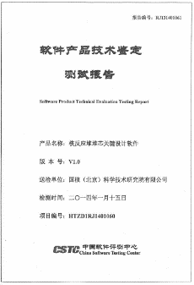
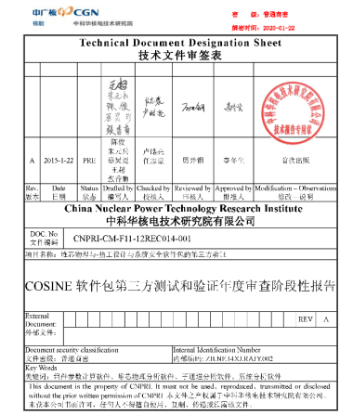
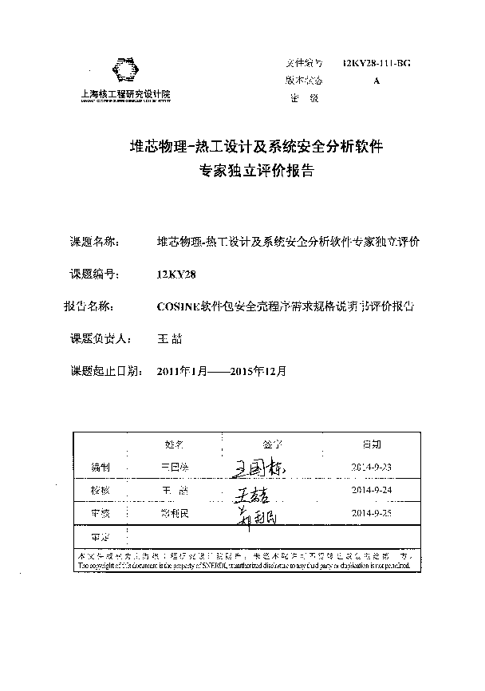
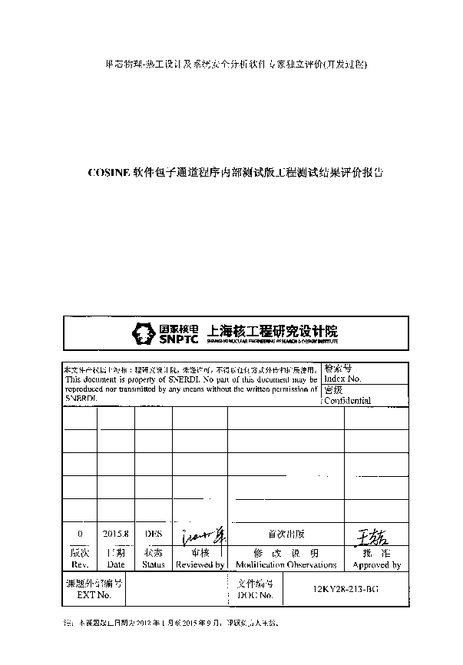
建立第三方测试体系，从不同角度测试程序
中国软件测评中心
中广核
上海核工院
系统测试
独立评价
复核计算
西安交通大学
华北电力大学
用户体验测试
功能性测试
用户体验测试
功能性测试
上海交通大学
用户体验测试
功能性测试

Slide 23

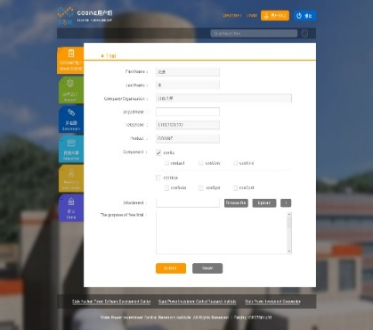
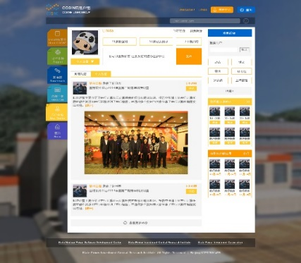
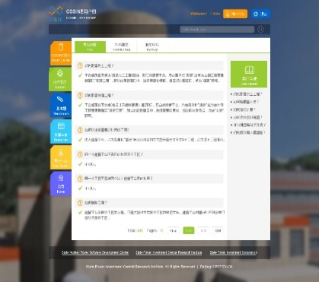
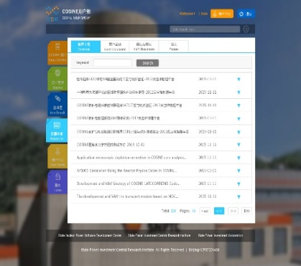
按照国际惯例，建立COSINE软件用户组
http://usergroup.nucosine.com
建立用户组，开展用户试用反馈，提升软件成熟度与适用性
已有国内14家单位加入
COSINE用户组网站
软件试用/验证
用户中心
技术支持
资源共享
COSINE产品试用
初步体验产品功能
组织用户组会议
发布状态、文章
关注用户动态
交流技术问题
软件BUG反馈
用户手册
常见问题解答
产品意见反馈
基准题
论文报告集
用户组活动信息
验证与确认文档

Slide 24
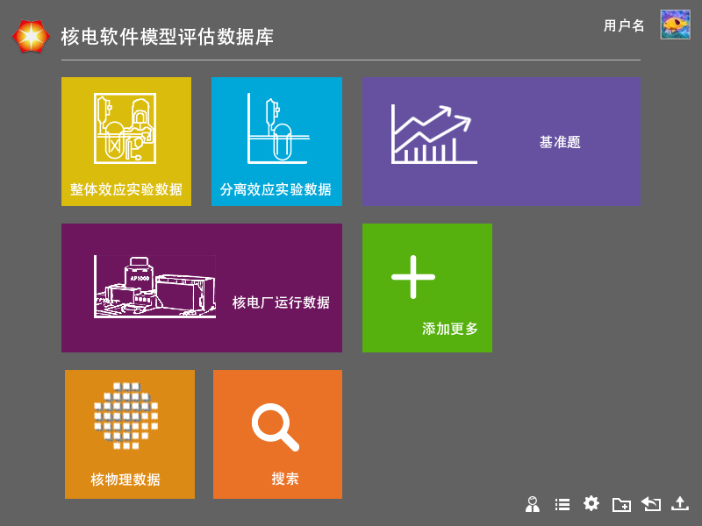
立足国内外，广泛收集数据，构建我国首个评估数据库
1200
1
法规标准
  ROSA-1、2
  PKL-3
  HYMERES
  ATLAS
  一期7个实验台架
  2014年底全部建成
  已获得部分实验数据
Test数
国际实验研究计划
自主实验研究
台架数
130
2
整套核电软件
购买/获取国际数据
国际标准题
台架数
Test数
50
  美国、德国、日本等
  已获得40多个台架
  近1000个test
  非LOCA瞬态
  10个国际标准题
50
24
3
实验评估基础
分离效应实验
整体效应实验
标准题

Slide 25
CONTENT
1. 公司概况
2. COSINE软件包研发
3. 物理屏蔽类软件核心应用与拓展
4. 小结与讨论

Slide 26
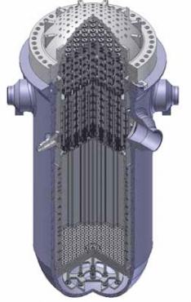
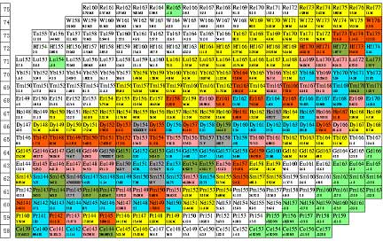







COSINE物理屏蔽类软件体系
实现从核数据制作到运行支持的电站设计分析全覆盖。
堆芯在线监测系统 cosEO
群常数制作软件 cosRULER
（与中国原子能科学研究院联合研发）
核设计系统 cosNU
辐射屏蔽设计系统 cosSHIELD
（与华北电力大学联合研发）
堆用蒙卡分析软件 cosRMC
（与清华大学联合研发）

Slide 27


群常数制作软件 cosRULER
cosRULER主要模型
cosRULER制作WIMS接口数据文档的流程

Slide 28
核设计系统 cosNU
cosNU cosNU是COSINE软件包中的反应堆核设计系统的简称，取自cosine neutronics analysis system。具有设计分析、燃料管理及安全分析等一体化功能。
cosLATC cosLATC是cosNU系统中的组件参数计算程序，用于对单一组件的共振、输运及燃耗分析，生成供堆芯分析程序cosCORE使用的少群截面。
cosCORE cosCORE是cosNU系统中的堆芯物理分析程序，采用三维扩散分析方法，完成对反应堆关键参数的计算及分析功能。
cosKIND cosKIND是cosNU系统中的瞬态分析程序，用于反应堆的瞬态分析，由于其与cosCORE有众多类同之处，目前与cosCORE进行合并，统称cosCORE。
cosNU
cosLATC
cosCORE
cosCORE
cosKIND

Slide 29
核设计系统 cosNU
栅元计算
常规组件
含Gd毒物
反射层
控制棒
重启动
参数搜索
功率重构
传统堆型需求
反应性系数
动态参数
安全分析
换料优化
多群常数库
IFBA
WABA
环形芯块
钨控制棒
特殊核素
历史效应
尖端效应
AP/CAP需求
MSHIM
AO搜索
探测器处理
负荷跟踪
使用流程化
简化输入
格式输出
数据管理
平台支持
文档完备
过程控制
需求管理
用户需求

Slide 30

核设计系统 cosNU
临界硼浓度偏差<<50ppm
BXL轴向功率分布<2%
慢化剂温度系数随慢化剂温度偏差<1%
精细功率重构误差<2%
AP/CAP特有MSHIM运行模拟

Slide 31



核设计系统 cosNU
  基于上世纪60年代美国商用反应堆建立的基准题模型，具有运行实测结果
组件数：193
富集度：1.6w/o ~ 3.4w/o
铀装量：81.8 MT
可燃毒物：PYREX
定位格架(活性区)：7
堆芯功率：3411 MWth

Slide 32
核设计系统 cosNU
Cycle 1
Cycle 2

Slide 33
辐射屏蔽设计系统 cosSHIELD
cosSHIELD
屏蔽设计
源项分析
群常数截面库
堆芯程序
离散纵标
设计基准源项
耦合
点核积分
大规模并行
在线监测
现实源项
蒙特卡罗
屏蔽优化
耦合
堆芯源项
环境评估
工程参数计算
工程序列
几何/网格/数据储存(HDF)/可视化
输入
输出
平台

Slide 34
辐射屏蔽设计系统 cosSHIELD
N-16放射性活度变化
设计基准源项分析
一回路源项
二回路源项
系统设备源项
一回路冷却剂
裂变产物计算模块
二回路冷却剂
计算模块
箱体（或厂房）
计算模块
一回路冷却剂
活化产物计算模块
蒸汽发生器二次侧
液相计算模块
液体净化过滤设备
计算模块
蒸汽发生器二次侧
气相计算模块
气体净化过滤设备
计算模块
活度(Bq/g)
一回路裂变产物源项典型核素比对
通风冷却净化设备
计算模块

Slide 35








辐射屏蔽设计系统 cosSHIELD
主屏蔽设计
离散纵标方法
一维SN输运模块
反应堆厂房
其他
主屏蔽
优
点
数值过程简单
二维SN输运模块
计算速度较快
燃料运输
生物防护
三维SN输运模块
工业应用成熟
辅助系统
缺
点
射线效应
首次碰撞源方法
射线效应消除模块
Kobayashi 基准题
全吸收

Slide 36




辐射屏蔽设计系统 cosSHIELD
乏燃料运输容器计算（二维模型）
DORT
CosShield
CosShield/DORT
第2群，y=50cm处通量密度分布
DORT
CosShield
CosShield/DORT
模型描述
  燃料组件235U初始富集度为3.6%，燃耗深度为45GWd/MtU
  采用二维建模计算，1/4模型，97×97网格
  中子-光子耦合输运计算
  计算乏燃料运输容器光子通量密度衰减
第3群，y=50cm处通量密度分布

Slide 37


堆芯在线监测系统 cosEO
电厂测量信息实时采集
信号处理与参数计算
实时状态监控及预警

Slide 38

堆用蒙卡分析软件 cosRMC
中子输运求解方法
确定论方法
蒙卡特罗方法
几何通用性强
适应复杂能谱
易于并行计算
新型及特殊核能系统
更安全更经济要求
高性能计算技术发展
反应堆蒙卡分析工具
基准校验
设计分析

Slide 39



堆用蒙卡分析软件 cosRMC
临界基准验证
K_{eff} errors for all criticality benchmark problems
cosRMC与MCNP5-1.51偏差不超过20pcm，计算时间明显短于MCNP。

Slide 40




堆用蒙卡分析软件 cosRMC
H-M 基准题
    241个组件，组件为17×17结构，
    高度分为100层，共计6,362,400栅元；
    要求棒功率标准差<1%;
Comparison between code and MCNP5 without tallies
Layout of NEA MC performance benchmark

Slide 41
堆用蒙卡分析软件 cosRMC
并行效率
    241个组件，组件为17×17结构，高度分为100层，共计6,362,400栅元；
    计算中燃料由34种核素构成，并采用连续点能量截面进行描述；
    100,000个粒子每代，共计算400代（其中100代舍去）；
    采用12线程并行计算，对比内测程序与MCNP5 1.51;

Slide 42
CONTENT
1. 公司概况
2. COSINE软件包研发
3. 物理屏蔽类软件核心应用与拓展
4. 小结与讨论

Slide 43

















































































小结
COSINE
物理屏蔽类软件系统
开发过程完全遵循国内外核安全法规和导则要求，按照严格的核电软件质保要求，符合国际高可信度软件开发过程模型（CMMI）标准，具有完全自主知识产权；
软件功能覆盖核截面处理、核设计、安全分析、屏蔽设计等，方法涵盖确定论和概率论，基本建立了完整的工业级物理屏蔽类软件体系，模块化、多耦合、易拓展；
任重道远，致力于广泛的国内外交流合作。
强国梦
软件梦
核电梦
能源梦

Slide 44






合作讨论
合作研究
用户组
独立测试
http://usergroup.nucosine.com
新的需求
人员交流
数据合作
定制开发
…
软件试用
用户反馈
资源共享
…
第三方开展独立的验证与评估

Slide 45


THANK YOU !
www.nucosine.com

